Slide 1

挑战信息学奥林匹克
C++程序设计（9）
综合应用

Slide 2
石头剪子布
【描述】
石头剪子布，是一种猜拳游戏。起源于中国，然后传到日本、朝鲜等地，随着亚欧贸易的不断发展它传到了欧洲，到了近现代逐渐风靡世界。简单明了的规则，使得石头剪子布没有任何规则漏洞可钻，单次玩法比拼运气，多回合玩法比拼心理博弈，使得石头剪子布这个古老的游戏同时用于“意外”与“技术”两种特性，深受世界人民喜爱。
游戏规则：石头打剪刀，布包石头，剪刀剪布。
现在，需要你写一个程序来判断石头剪子布游戏的结果。
【输入】
输入包括N+1行：
第一行是一个整数N，表示一共进行了N次游戏。1 <= N <= 100。
接下来N行的每一行包括两个字符串，表示游戏参与者Player1，Player2的选择（石头、剪子或者是布）：
S1和 S2，字符串之间以空格隔开S1,S2只可能取值在{"Rock", "Scissors", "Paper"}（大小写敏感）中。
【输出】
输出包括N行，每一行对应一个胜利者（Player1或者Player2），或者游戏出现平局，则输出Tie。
【样例输入】
3
Rock Scissors
Paper Paper
Rock Paper
【样例输出】
Player1
Tie
Player2

Slide 3
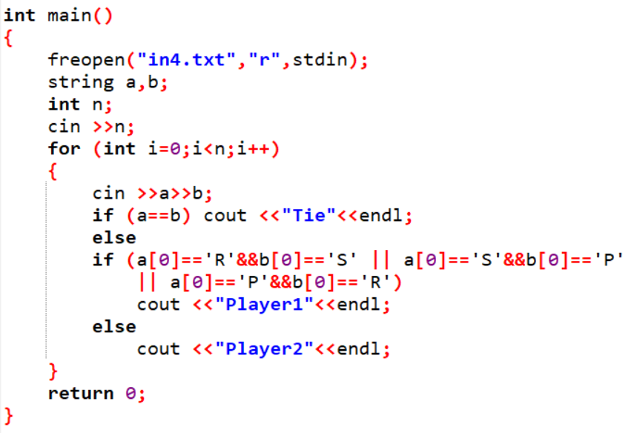
例4:石头剪子布

Slide 4
ISBN号码
【描述】
每一本正式出版的图书都有一个ISBN号码与之对应，ISBN码包括9位数字、1位识别码和3位分隔符，其规定格式如“x-xxx-xxxxx-x”，其中符号“-”是分隔符（键盘上的减号），最后一位是识别码，例如0-670-82162-4就是一个标准的ISBN码。ISBN码的首位数字表示书籍的出版语言，例如0代表英语；第一个分隔符“-”之后的三位数字代表出版社，例如670代表维京出版社；第二个分隔之后的五位数字代表该书在出版社的编号；最后一位为识别码。
识别码的计算方法如下：
首位数字乘以1加上次位数字乘以2……以此类推，用所得的结果mod 11，所得的余数即为识别码，如果余数为10，则识别码为大写字母X。例如ISBN号码0-670-82162-4中的识别码4是这样得到的：对067082162这9个数字，从左至右，分别乘以1，2，…，9，再求和，即0×1+6×2+„„+2×9=158，然后取158 mod 11的结果4作为识别码。
你的任务是编写程序判断输入的ISBN号码中识别码是否正确，如果正确，则仅输出“Right”；如果错误，则输出你认为是正确的ISBN号码。
【输入】
只有一行，是一个字符序列，表示一本书的ISBN号码（保证输入符合ISBN号码的格式要求）。
【输出
共一行，假如输入的ISBN号码的识别码正确，那么输出“Right”，否则，按照规定的格式，输出正确的ISBN号码（包括分隔符“-”）。
【样例输入】
样例 #1：
0-670-82162-4
样例 #2：
0-670-82162-0
【样例输出】
样例 #1：
Right
样例 #2：
0-670-82162-4

Slide 5
ISBN号码
样例 #1：
0-670-82162-4
0×1+6×2+7×3+0×4+8×5+2×6+1×7+6×8+2×9=158
158 mod 11=4
Right
样例 #2：
0-670-82162-0
0-670-82162-4
计算识别码
输出正确的ISBN码：
最后一位码为0~9
最后一位码为10

Slide 6
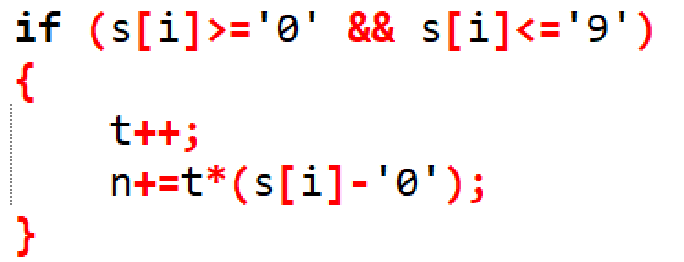
ISBN号码
样例 #1：
0-670-82162-4
0×1+6×2+7×3+0×4+8×5+2×6+1×7+6×8+2×9=158
158 mod 11=4
Right
样例 #2：
0-670-82162-0
0-670-82162-4
计算识别码
输出正确的ISBN码：
最后一位码为0~9
最后一位码为10

Slide 7
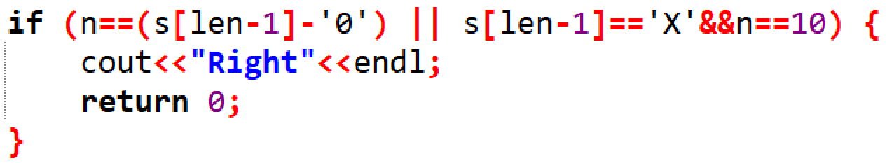
ISBN号码
样例 #1：
0-670-82162-4
0×1+6×2+7×3+0×4+8×5+2×6+1×7+6×8+2×9=158
158 mod 11=4
Right
样例 #2：
0-670-82162-0
0-670-82162-4
计算识别码
输出正确的ISBN码：
最后一位码为0~9
最后一位码为10

Slide 8
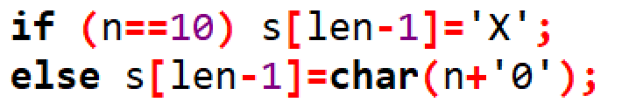
ISBN号码
样例 #1：
0-670-82162-4
0×1+6×2+7×3+0×4+8×5+2×6+1×7+6×8+2×9=158
158 mod 11=4
Right
样例 #2：
0-670-82162-0
0-670-82162-4
计算识别码
输出正确的ISBN码：
最后一位码为0~9
最后一位码为10

Slide 9
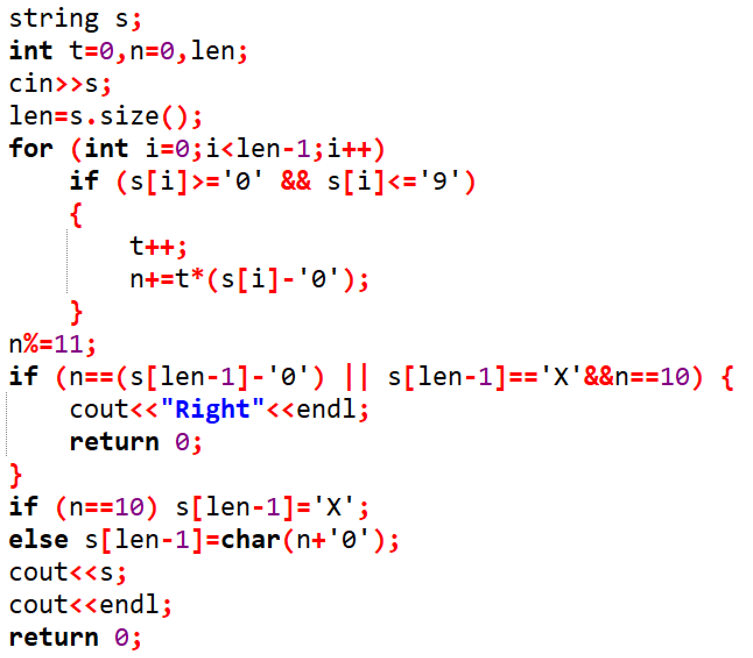
ISBN号码

Slide 10
笨小猴
描述
笨小猴的词汇量很小，所以每次做英语选择题的时候都很头疼。但是他找到了一种方法，经试验证明，用这种方法去选择选项的时候选对的几率非常大！
这种方法的具体描述如下：假设maxn是单词中出现次数最多的字母的出现次数，minn是单词中出现次数最少的字母的出现次数，如果maxn-minn是一个质数，那么笨小猴就认为这是个Lucky Word，这样的单词很可能就是正确的答案。
输入
只有一行，是一个单词，其中只可能出现小写字母，并且长度小于100。
输出
共两行，第一行是一个字符串，假设输入的的单词是Lucky Word，那么输出“Lucky Word”，否则输出“No Answer”；
第二行是一个整数，如果输入单词是Lucky Word，输出maxn-minn的值，否则输出0。
样例输入
样例 #1：
error
样例 #2：
olympic
样例输出
样例 #1：
Lucky Word
2
样例 #2：
No Answer
0

Slide 11
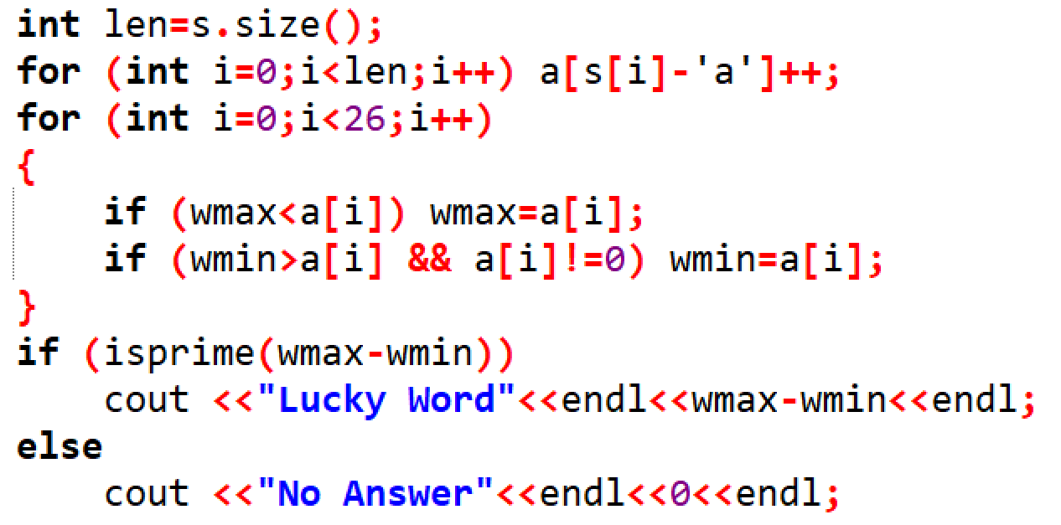
笨小猴
【算法分析】
统计单词中每个字符出现的次数
查找最大值和最小值
判断质数

